Slide 1
🍉识瓜 ——西瓜成熟度智能鉴定神器
2019.12.08

Slide 2
01
前期调研
目录
02
方案简介
CONTENT
03
未来规划
04
服务客户

Slide 3

01
前期调研

Slide 4
C端用户痛点
🍉识瓜
擅长挑瓜的人少：一般只有上了年纪的父母才有听声辩瓜的经验和能力
个人判断比较难：要看光泽、瓜蒂、重量等，人为难以快速、便捷地判断
切开后判断没法退：切开瓜虽方便判断，但一般商家也因影响销售而不允许退货

Slide 5
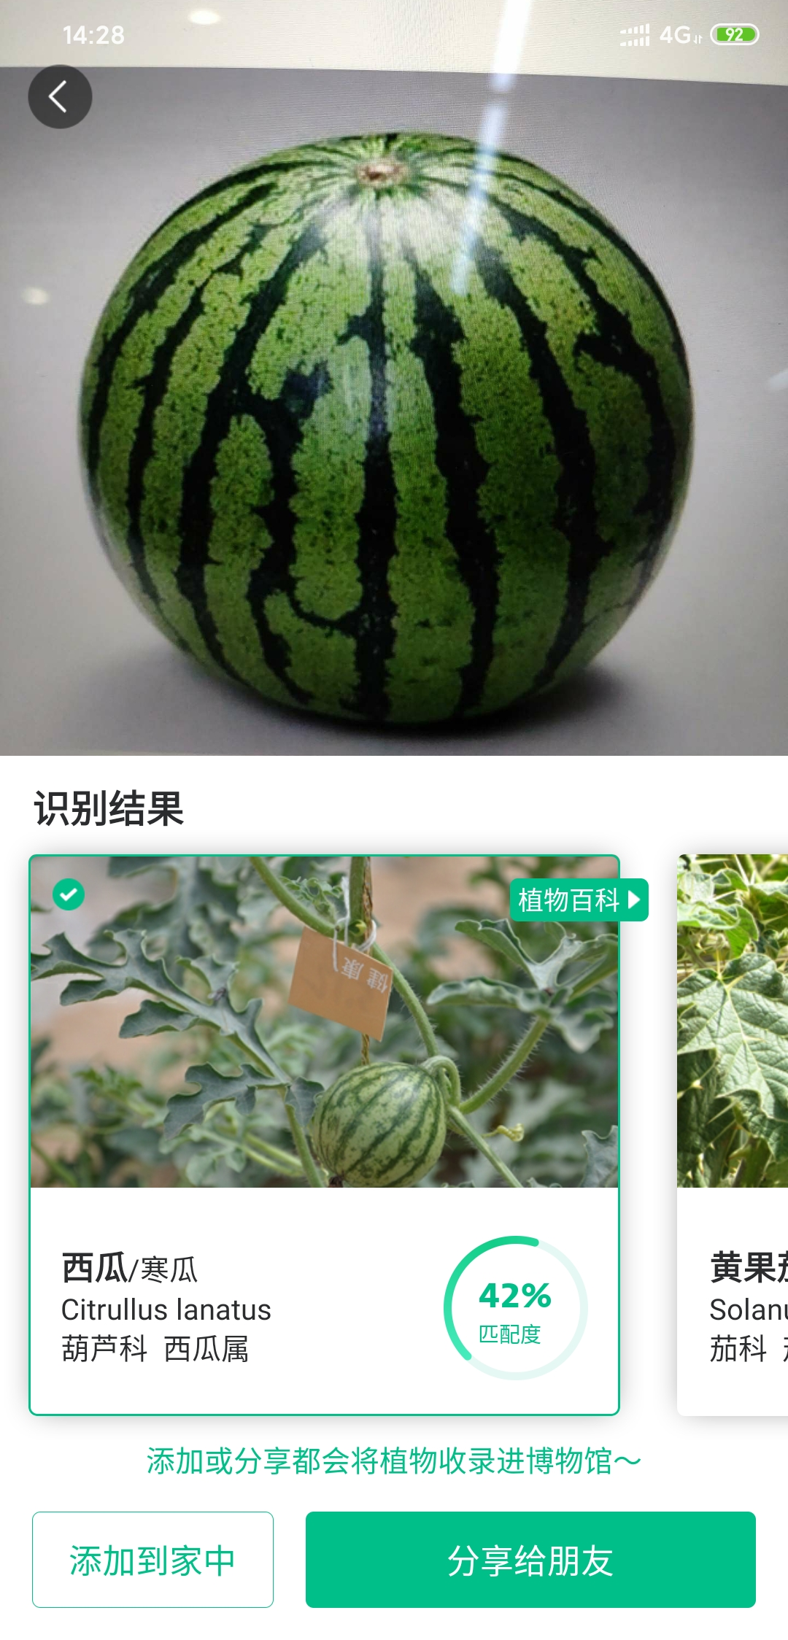
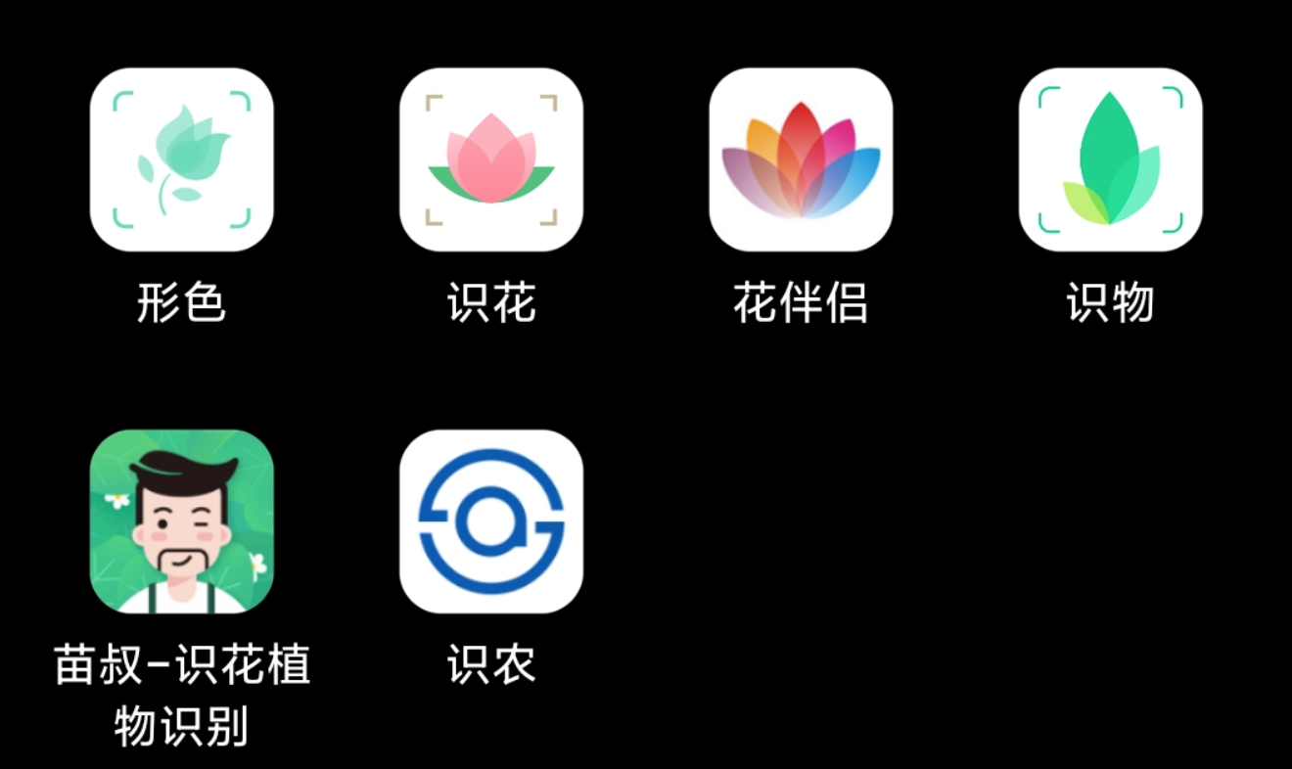
竞品对比
🍉识瓜
核心优势：直接竞品不多，市场相对蓝海

Slide 6
02
方案简介

Slide 7




解决方案
🍉识瓜
拍照或上传西瓜图片
AI自动判断是否成熟
用户查看结果
产品定位：基于深度学习的WEB 服务

Slide 8
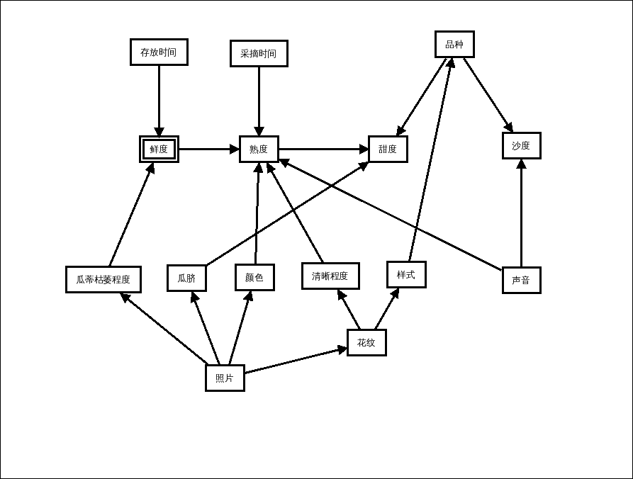
业务流程
🍉识瓜

Slide 9
技术架构
🍉识瓜
HTML5 + VUE
深度学习
Python + Django + DRF
整体技术架构合理

Slide 10
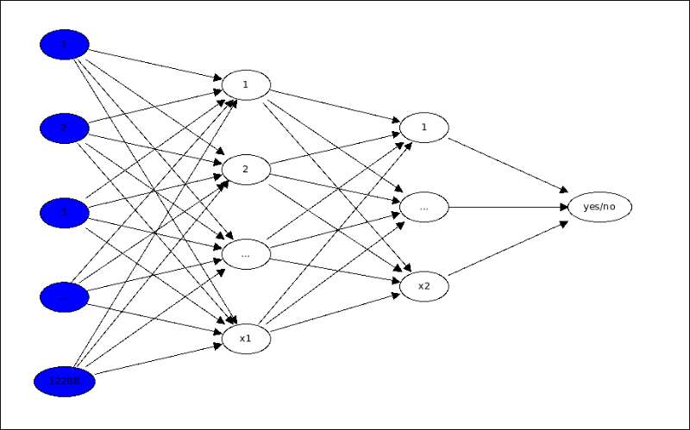
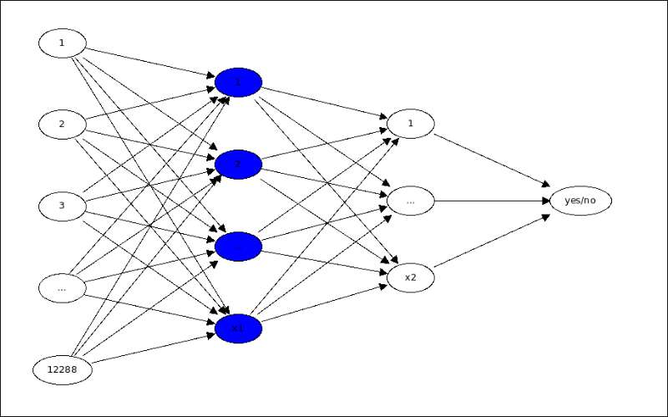
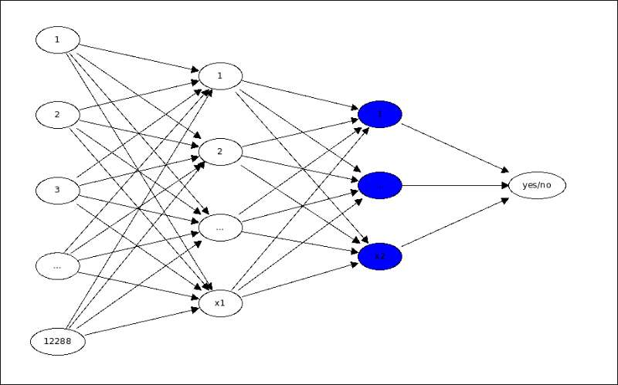
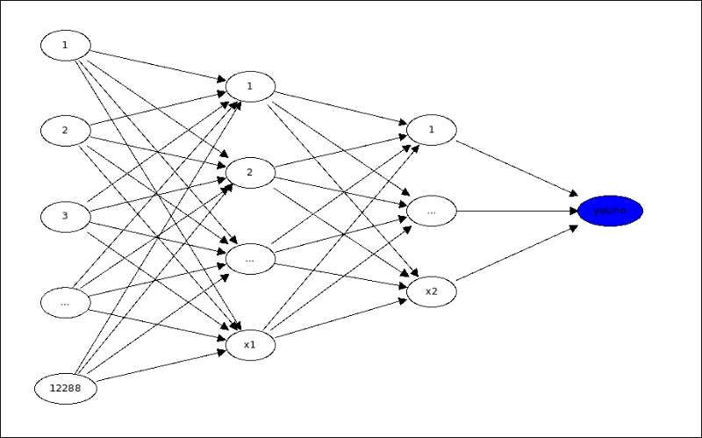
核心AI算法
🍉识瓜
1
2
3
4
基于深度学习的多层神经网络

Slide 11

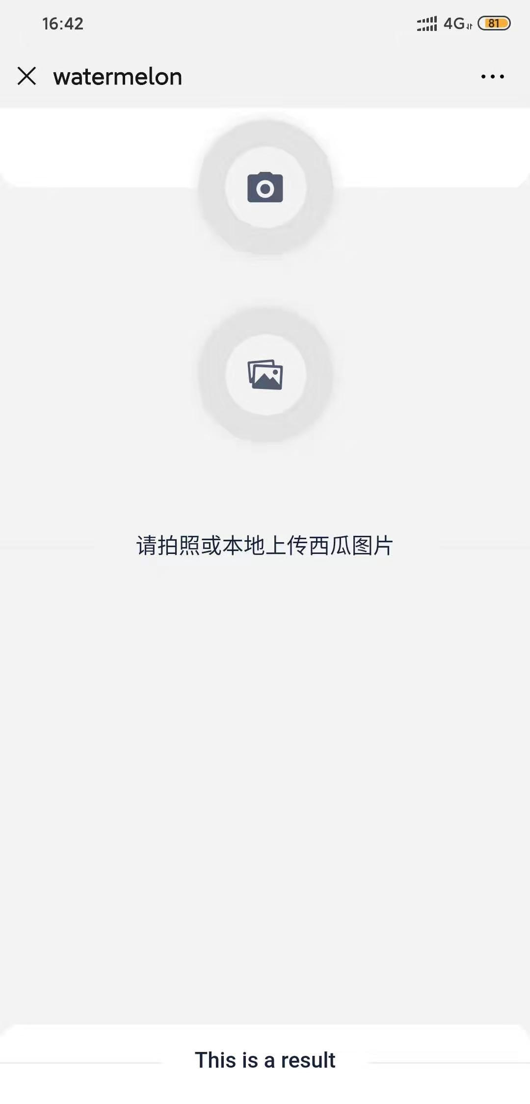
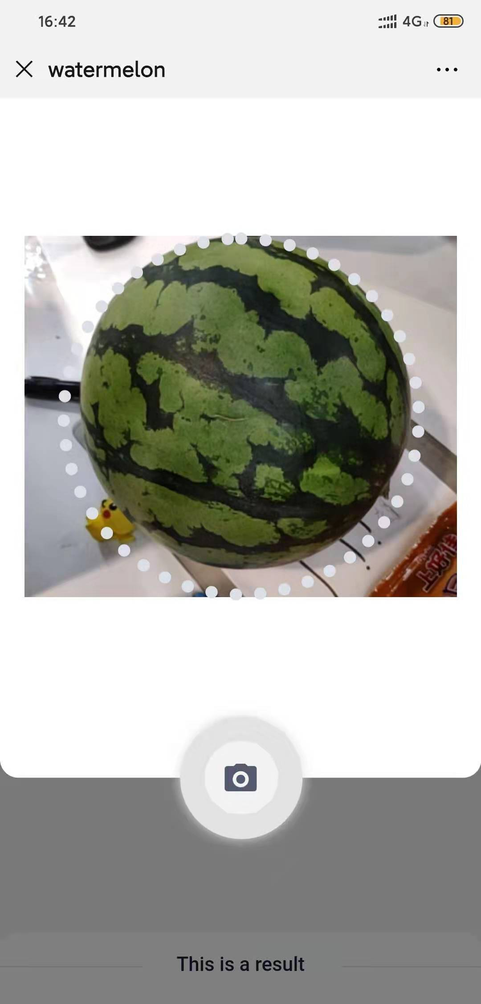
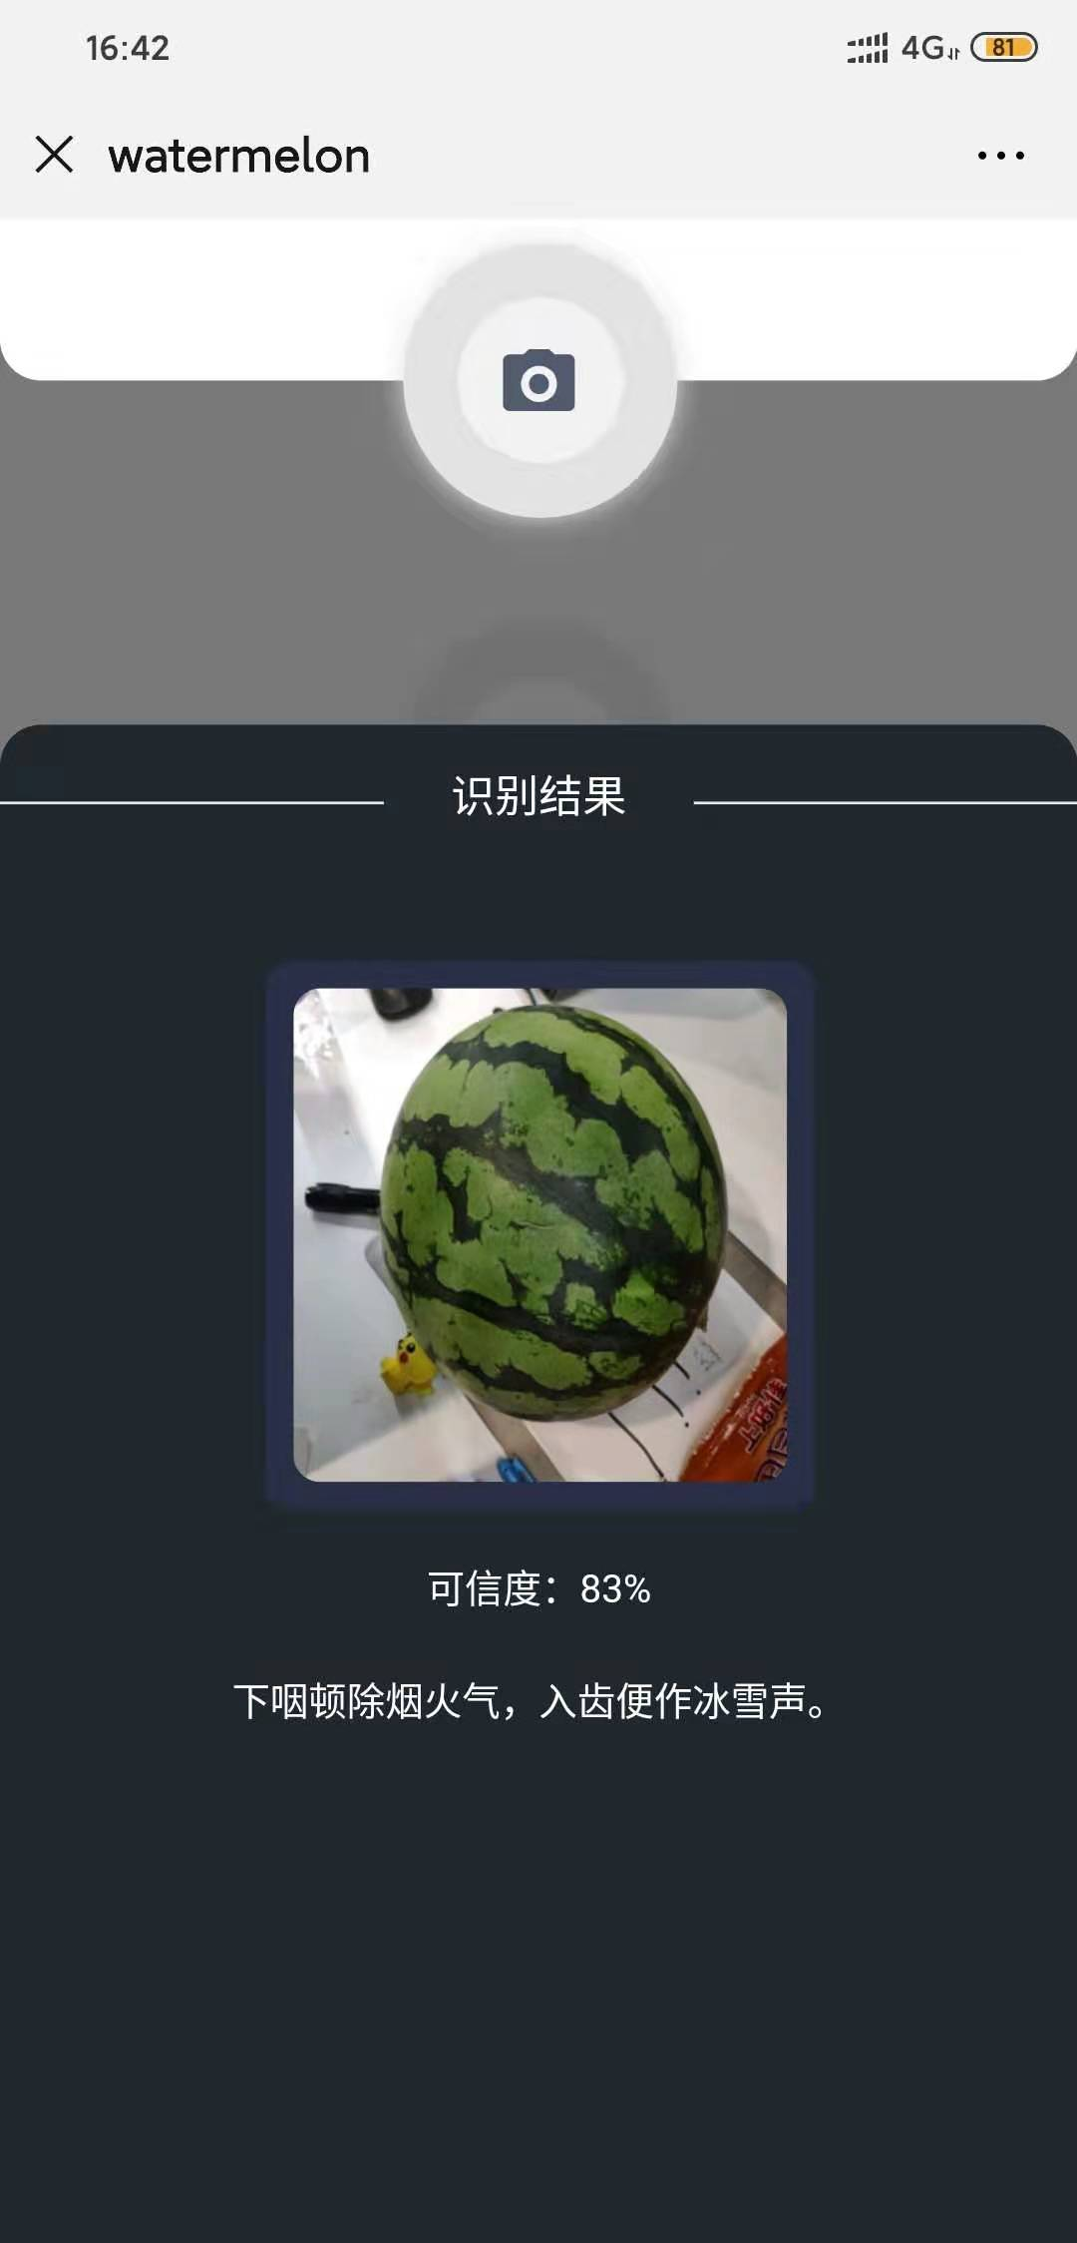
产品界面
🍉识瓜

Slide 12
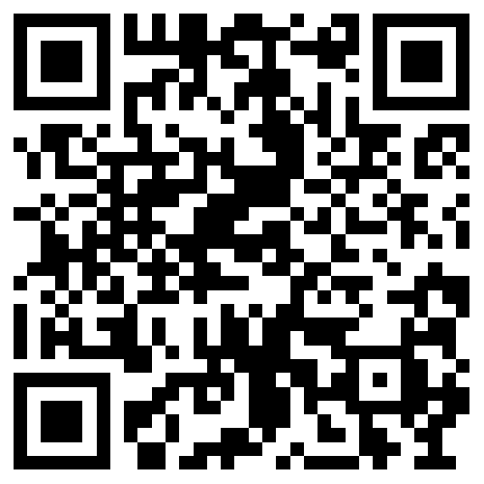
产品试用
🍉识瓜
https://blog.holegots.com/

Slide 13
03
未来规划

Slide 14
B端客户痛点
🍉识瓜
雇佣工人成本高：一般大型蔬果种植园，每年光工人的工资就要花费好几万。
人工分拣耗时长：人工分拣要花费大量时间，很可能会影响蔬果售卖的黄金时间

Slide 15
未来规划
🍉识瓜
软件层实现分拣果蔬品种、成熟度、质量等级
结合硬件，打造果蔬自动分拣系统，替代人工
成为专注果蔬自动分拣的TOB服务No.1

Slide 16
04
服务客户

Slide 17
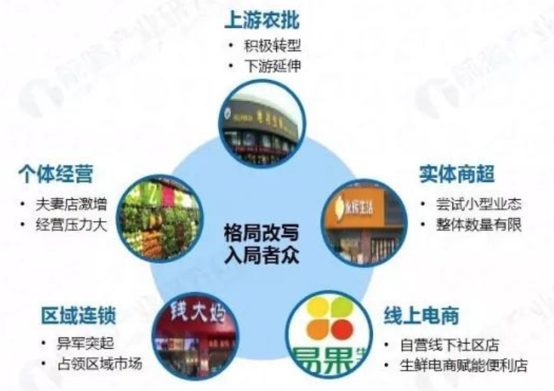
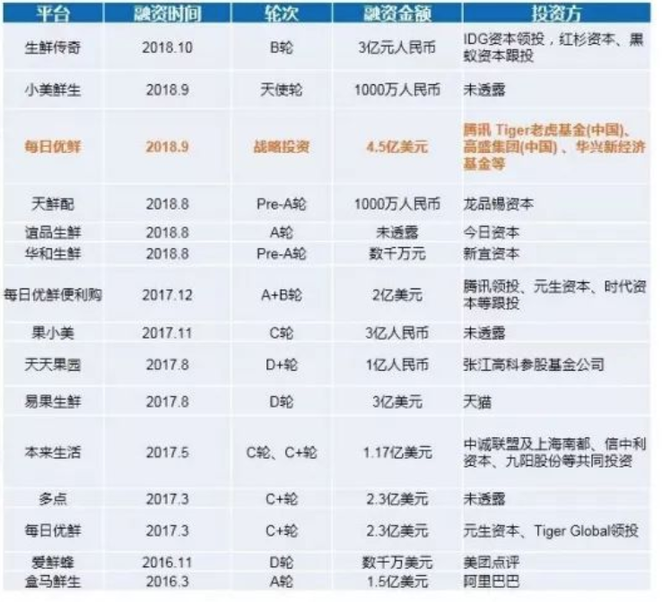
服务客户
🍉识瓜
数据来源：《2018中国生鲜行业报告》
有果蔬类批量采购需求的企业客户

Slide 18

我们团队
🍉识瓜
前端
后端
算法
工程
产品
张平安
高鹏阳
李军魁
李保国
楚洪磊

Slide 19
感谢聆听！
声明：本项目中部分图片来自网络，并未征得作者同意。在这里表示感谢！同时，如果使用侵犯了您的版权，请通知我们删除

